Slide 1

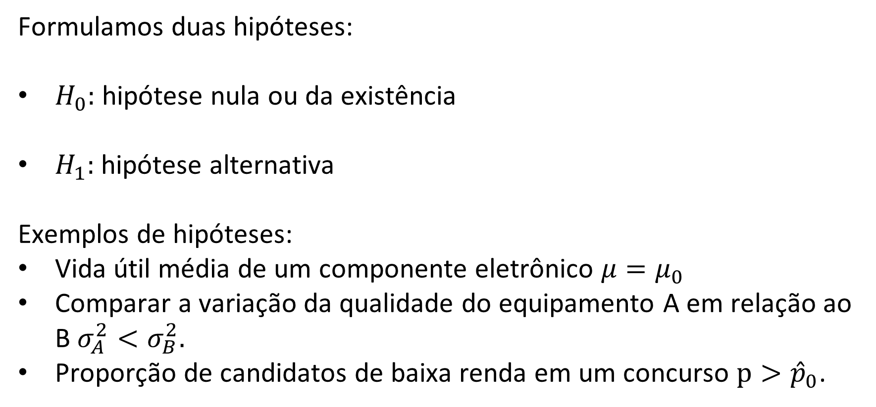
CEA055 – Estatística e Probabilidade Variáveis Aleatórias Multidimensionais: Distribuições Conjuntas
Objetivos da aula:
Definir a distribuição conjunta de duas variáveis aleatórias discretas.
Obter distribuições marginais e condicionais a partir da distribuição conjunta.
Verificar se duas variáveis aleatórias são independentes.
Calcular esperanças de funções de duas variáveis, incluindo E(XY).
Referências:
Bussab, Morettin. Estatística Básica, 9ed — Cap. 8 (8.1, 8.2)
Montgomery, Runger. Applied Statistics..., 7th ed — Cap. 5 (5.1, 5.2)
Magalhães, Lima. Noções de Probabilidade e Estatística, 5ed — Cap. 5 (5.1, 5.2)
Morettin. Estatística Básica: Probabilidade e Inferência — Cap. 3 (3.4)
Professor: Marcos Goulart Lima

Slide 2
CEA055 – Estatística e Probabilidade Variáveis Aleatórias Multidimensionais
Por que estudar duas variáveis juntas?
Até agora, tratamos v.a. isoladamente. Mas muitos fenômenos envolvem duas grandezas que variam JUNTAS, e nos interessa a relação entre elas.
Exemplo: numa central de atendimento, X = número de chamados recebidos numa hora e Y = número de chamados resolvidos sem precisar escalonar. Será que X e Y estão relacionadas?
Para responder, precisamos de uma distribuição de probabilidade conjunta, que descreva X e Y ao mesmo tempo.
Professor: Marcos Goulart Lima

Slide 3
CEA055 – Estatística e Probabilidade Variáveis Aleatórias Multidimensionais
Distribuição conjunta de duas v.a. discretas
Dadas duas v.a. discretas X e Y, a distribuição conjunta é a função:
p(x, y) = P(X = x, Y = y) = P({X = x} ∩ {Y = y})
Propriedades: p(x,y) ≥ 0 para todo par (x,y), e a soma de p(x,y) sobre todos os pares possíveis é igual a 1.
Assim como no caso unidimensional, p(x,y) resume toda a informação probabilística sobre o par (X,Y).
Professor: Marcos Goulart Lima

Slide 4
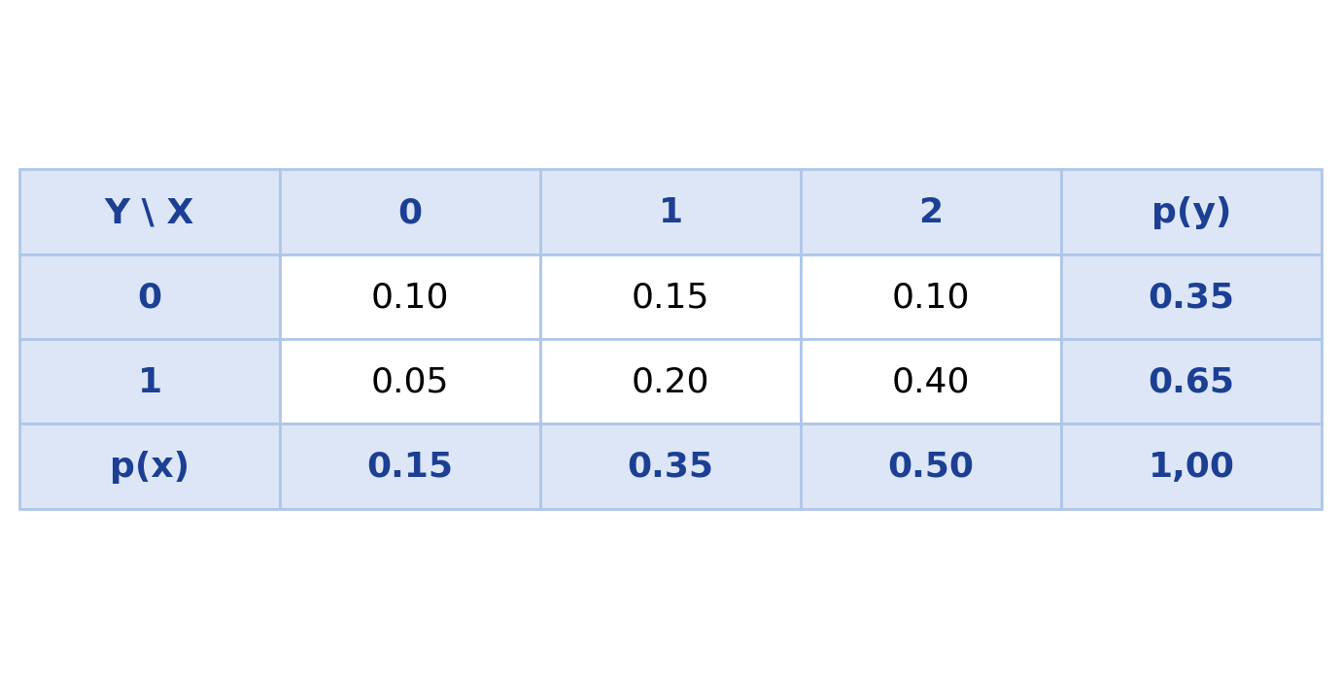
CEA055 – Estatística e Probabilidade Variáveis Aleatórias Multidimensionais
Exemplo: tabela de dupla entrada
Uma central de atendimento registra, por hora: X = chamados recebidos (0, 1 ou 2) e Y = chamados resolvidos sem escalonamento (0 ou 1). A distribuição conjunta observada é:
Professor: Marcos Goulart Lima

Slide 5
CEA055 – Estatística e Probabilidade Variáveis Aleatórias Multidimensionais
Lendo a tabela conjunta
Cada célula é uma probabilidade conjunta: p(1,1) = P(X=1, Y=1) = 0,20.
A soma de todas as células internas é 1 (verifique: 0,10+0,05+0,15+0,20+0,10+0,40 = 1,00).
Podemos calcular probabilidades de eventos compostos somando células. Ex.: P(X ≥ 1) = p(1,0)+p(1,1)+p(2,0)+p(2,1) = 0,15+0,20+0,10+0,40 = 0,85.
Professor: Marcos Goulart Lima

Slide 6
CEA055 – Estatística e Probabilidade Variáveis Aleatórias Multidimensionais
Distribuições marginais
A distribuição marginal de X é a distribuição de X sozinha, “ignorando” Y — obtida somando p(x,y) sobre todos os valores de y:
p(x) = Σᵧ p(x,y) p(y) = Σₓ p(x,y)
Na tabela de dupla entrada, as marginais aparecem nas margens — daí o nome: última coluna dá p(y), última linha dá p(x).
Professor: Marcos Goulart Lima

Slide 7
CEA055 – Estatística e Probabilidade Variáveis Aleatórias Multidimensionais
Marginais do nosso exemplo
Olhando as margens da tabela:
p(X): P(X=0)=0,15; P(X=1)=0,35; P(X=2)=0,50. p(Y): P(Y=0)=0,35; P(Y=1)=0,65.
Professor: Marcos Goulart Lima

Slide 8
CEA055 – Estatística e Probabilidade Variáveis Aleatórias Multidimensionais
Distribuições condicionais
A distribuição condicional de X dado Y = y descreve o comportamento de X quando já sabemos o valor de Y:
p(x | y) = p(x,y) / p(y), desde que p(y) > 0
É a versão “atualizada” da distribuição de X, incorporando a informação de que Y = y.
Analogia: mesma ideia de probabilidade condicional P(A|B) = P(A∩B)/P(B), vista lá no início do curso.
Professor: Marcos Goulart Lima

Slide 9
CEA055 – Estatística e Probabilidade Variáveis Aleatórias Multidimensionais
Exemplo: distribuição de X dado Y = 1
Queremos a distribuição de X (chamados recebidos), sabendo que Y = 1 (houve resolução sem escalonamento). Usamos p(y=1) = 0,65:
p(X=0 | Y=1) = p(0,1)/p(1) = 0,05/0,65 = 0,077
p(X=1 | Y=1) = p(1,1)/p(1) = 0,20/0,65 = 0,308
p(X=2 | Y=1) = p(2,1)/p(1) = 0,40/0,65 = 0,615
Verificação: 0,077 + 0,308 + 0,615 = 1,00. ✓
Note que essa distribuição condicional é BEM diferente da marginal de X (0,15; 0,35; 0,50) — um indício de que X e Y não são independentes.
Professor: Marcos Goulart Lima

Slide 10
CEA055 – Estatística e Probabilidade Variáveis Aleatórias Multidimensionais
Independência entre duas variáveis aleatórias
X e Y são independentes se, e somente se:
p(x, y) = p(x) · p(y), para TODO par (x, y)
Interpretação: saber o valor de Y não muda nada sobre a distribuição de X (e vice-versa) — as distribuições condicionais seriam iguais às marginais.
Para provar independência, é preciso checar a igualdade para TODOS os pares — um único par que falhe já garante dependência.
Professor: Marcos Goulart Lima

Slide 11
CEA055 – Estatística e Probabilidade Variáveis Aleatórias Multidimensionais
Verificando independência na prática
Passo 1: calcule as marginais p(x) e p(y).
Passo 2: para cada célula (x,y), calcule o produto p(x)·p(y).
Passo 3: compare com o valor de p(x,y) observado na tabela.
Se todos os produtos coincidirem com os valores da tabela, as variáveis são independentes. Basta UM par não bater para concluir que são dependentes.
Professor: Marcos Goulart Lima

Slide 12
CEA055 – Estatística e Probabilidade Variáveis Aleatórias Multidimensionais
Verificando no nosso exemplo
Testamos a célula (X=0, Y=0): p(0,0) = 0,10 (da tabela).
Produto das marginais: p(0)·p(0) = 0,15 × 0,35 = 0,0525.
Como 0,10 ≠ 0,0525, já podemos concluir: X e Y NÃO são independentes.
Isso confirma o que já suspeitávamos ao ver que a condicional p(x|y=1) era diferente da marginal p(x) (slide anterior).
Faz sentido no contexto: mais chamados recebidos (X alto) tende a vir acompanhado de mais resoluções sem escalar (Y=1) — há uma associação real entre elas.
Professor: Marcos Goulart Lima

Slide 13
CEA055 – Estatística e Probabilidade Variáveis Aleatórias Multidimensionais
Contraste: um exemplo onde há independência
Lança-se um dado equilibrado e uma moeda equilibrada, ao mesmo tempo. X = resultado do dado (1 a 6), Y = resultado da moeda (0 = coroa, 1 = cara).
Aqui, p(x,y) = p(x)·p(y) = (1/6)×(1/2) = 1/12, para todo par (x,y) — a condição vale para TODAS as 12 combinações.
Isso faz sentido: o resultado do dado não tem nenhuma relação física com o resultado da moeda.
Contraste com o exemplo da central de atendimento: lá, X e Y vêm do MESMO processo (mesma hora de operação), o que cria uma associação natural.
Professor: Marcos Goulart Lima

Slide 14
CEA055 – Estatística e Probabilidade Variáveis Aleatórias Multidimensionais
Esperança de funções de X e Y
Se g(X,Y) é uma função qualquer das duas variáveis, sua esperança é calculada de forma análoga ao caso unidimensional:
E[g(X,Y)] = Σₓ Σᵧ g(x,y)·p(x,y)
Casos particulares importantes: g(X,Y) = X+Y, ou g(X,Y) = X·Y — este último vamos usar bastante na próxima aula.
Professor: Marcos Goulart Lima

Slide 15
CEA055 – Estatística e Probabilidade Variáveis Aleatórias Multidimensionais
Calculando E(XY) no nosso exemplo
E(XY) = Σ x·y·p(x,y), somando sobre os 6 pares da tabela:
E(XY) = (0×0×0,10)+(0×1×0,05)+(1×0×0,15)+(1×1×0,20)+(2×0×0,10)+(2×1×0,40)
E(XY) = 0 + 0 + 0 + 0,20 + 0 + 0,80 = 1,00
Esse valor, junto com E(X) e E(Y), será a base para calcular a covariância na próxima aula.
Professor: Marcos Goulart Lima

Slide 16
CEA055 – Estatística e Probabilidade Variáveis Aleatórias Multidimensionais
Linearidade da esperança
Uma propriedade poderosa, válida SEMPRE (independente de X e Y serem independentes ou não):
E(X + Y) = E(X) + E(Y)
Isso NÃO vale, em geral, para E(XY) = E(X)·E(Y) — essa igualdade só é garantida quando X e Y são independentes.
No nosso exemplo: E(X)=1,35, E(Y)=0,65, então E(X)+E(Y) = 2,00 = E(X+Y).
Mas E(X)·E(Y) = 1,35×0,65 = 0,8775 ≠ E(XY) = 1,00 — confirma novamente que X e Y não são independentes.
Professor: Marcos Goulart Lima

Slide 17
CEA055 – Estatística e Probabilidade Variáveis Aleatórias Multidimensionais
E a variância da soma?
Diferente da esperança, a variância de X+Y NÃO é simplesmente Var(X) + Var(Y), a menos que X e Y sejam independentes.
A fórmula geral envolve um termo extra que mede a associação entre X e Y — a covariância.
Var(X + Y) = Var(X) + Var(Y) + 2·Cov(X,Y)
Vamos estudar essa medida de associação, a covariância, em detalhe na próxima aula.
Professor: Marcos Goulart Lima

Slide 18
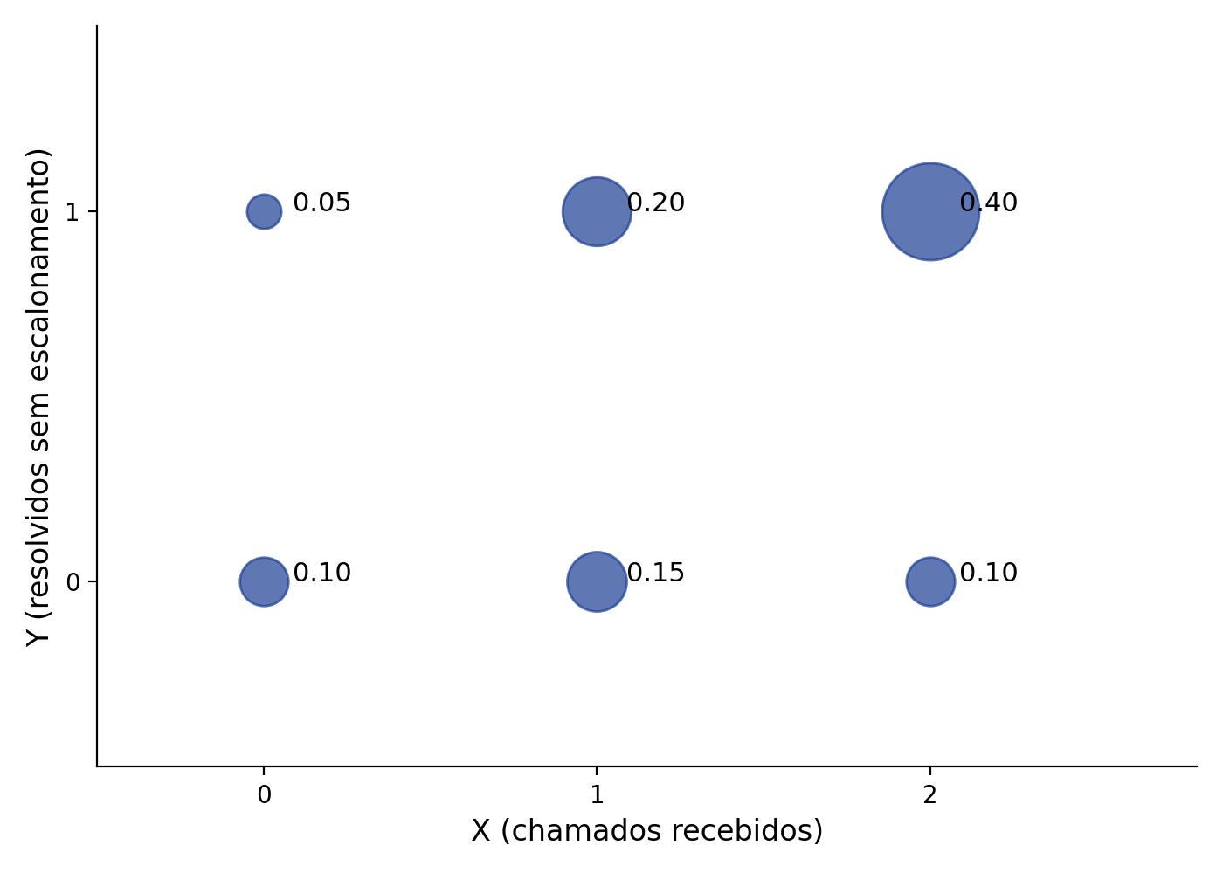
CEA055 – Estatística e Probabilidade Variáveis Aleatórias Multidimensionais
Visualizando a distribuição conjunta
Cada ponto do gráfico é um par (x,y) possível; o tamanho do círculo representa a probabilidade p(x,y).
Pontos maiores → combinações mais prováveis. Aqui, (X=2,Y=1) se destaca, com p=0,40.
Esse tipo de gráfico ajuda a enxergar visualmente onde se concentra a probabilidade conjunta.
Professor: Marcos Goulart Lima

Slide 19
CEA055 – Estatística e Probabilidade Variáveis Aleatórias Multidimensionais
Checkpoint: o que já vimos
Distribuição conjunta p(x,y): descreve X e Y simultaneamente.
Marginais p(x), p(y): distribuição de cada variável isoladamente, somando sobre a outra.
Condicionais p(x|y): distribuição de X sabendo o valor de Y.
Independência: p(x,y) = p(x)p(y) para todo par — caso especial, não a regra.
A seguir, vamos ver como esses conceitos se estendem a três variáveis, e algumas aplicações práticas.
Professor: Marcos Goulart Lima

Slide 20
CEA055 – Estatística e Probabilidade Variáveis Aleatórias Multidimensionais
E com três ou mais variáveis?
Os conceitos se estendem naturalmente: para X, Y, Z, a conjunta é p(x,y,z) = P(X=x, Y=y, Z=z).
Marginais podem ser obtidas somando sobre uma ou duas variáveis (ex.: p(x,y) = Σᵣ p(x,y,z)).
Independência mútua exige p(x,y,z) = p(x)·p(y)·p(z) para TODOS os trios — uma condição ainda mais forte.
Na prática (ciência de dados, controle de qualidade multivariado), é comum lidar com dezenas de variáveis conjuntas — os princípios são os mesmos que vimos aqui para duas.
Professor: Marcos Goulart Lima

Slide 21
CEA055 – Estatística e Probabilidade Variáveis Aleatórias Multidimensionais
Onde isso aparece na prática
Controle de qualidade: relação entre duas características de um produto (ex.: peso e volume de um pacote).
Ciência de dados: praticamente todo conjunto de dados com duas ou mais colunas é, na essência, uma amostra de uma distribuição conjunta.
Finanças: retorno conjunto de dois ativos numa carteira — a associação entre eles afeta o risco total.
Engenharia: tempo de vida conjunto de dois componentes de um sistema.
Professor: Marcos Goulart Lima

Slide 22
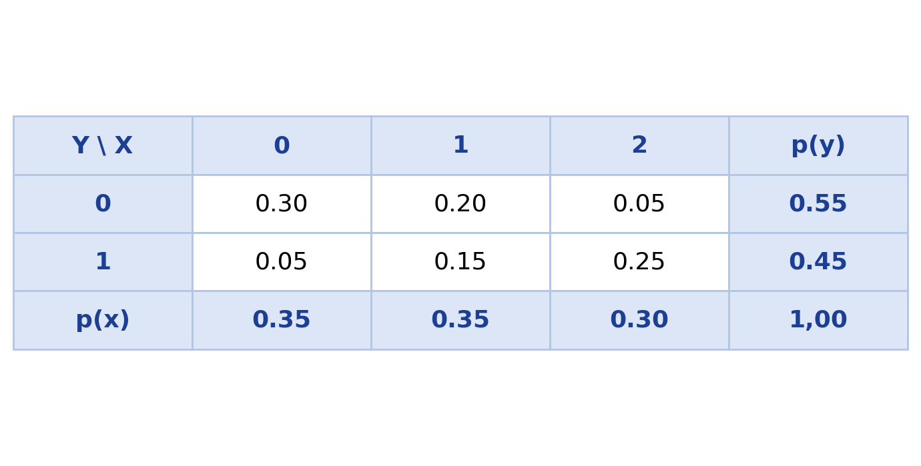
CEA055 – Estatística e Probabilidade Variáveis Aleatórias Multidimensionais
Exemplo 2: inspeção de peças
Uma linha de produção classifica cada peça segundo X = número de defeitos leves (0, 1 ou 2) e Y = presença de defeito grave (0 = não, 1 = sim). A distribuição conjunta observada é:
Professor: Marcos Goulart Lima

Slide 23
CEA055 – Estatística e Probabilidade Variáveis Aleatórias Multidimensionais
Resolvendo o Exemplo 2: marginais e condicional
Marginais: p(X=0)=0,35; p(X=1)=0,35; p(X=2)=0,30. p(Y=0)=0,55; p(Y=1)=0,45.
Condicional de X dado defeito grave (Y=1): p(X=0|Y=1) = 0,05/0,45 = 0,111; p(X=1|Y=1) = 0,15/0,45 = 0,333; p(X=2|Y=1) = 0,25/0,45 = 0,556.
Interpretação: entre as peças com defeito grave, mais da metade também tem 2 defeitos leves — sugere que os dois tipos de defeito estão associados (mesma causa raiz?).
Professor: Marcos Goulart Lima

Slide 24
CEA055 – Estatística e Probabilidade Variáveis Aleatórias Multidimensionais
Resolvendo o Exemplo 2: independência e E(XY)
Testando (X=0,Y=0): p(0,0) = 0,30. Produto das marginais: p(0)·p(0) = 0,35×0,55 = 0,1925.
Como 0,30 ≠ 0,1925, X e Y NÃO são independentes — confirma a suspeita do slide anterior.
E(X) = 0,95; E(Y) = 0,45; E(XY) = 0,65 (some x·y·p(x,y) nas 6 células).
Note que E(X)·E(Y) = 0,95×0,45 = 0,4275, bem diferente de E(XY) = 0,65 — mais uma confirmação da dependência.
Professor: Marcos Goulart Lima

Slide 25
CEA055 – Estatística e Probabilidade Variáveis Aleatórias Multidimensionais
Cuidados comuns
Marginal NÃO é o mesmo que condicional — p(x) soma sobre TODOS os y; p(x|y) é restrito a um valor específico de Y.
Cov(X,Y)=0 (ou E(XY)=E(X)E(Y)) não implica independência — apenas ausência de associação LINEAR (veremos isso na Aula 25).
Checar independência em UM par (x,y) não basta para concluir independência — é preciso checar TODOS os pares.
As probabilidades da tabela conjunta devem somar exatamente 1 — sempre confira isso ao montar uma tabela.
Professor: Marcos Goulart Lima

Slide 26
CEA055 – Estatística e Probabilidade Variáveis Aleatórias Multidimensionais
Por que essa aula é uma virada no curso
Até aqui, o curso tratou uma variável de cada vez. A partir de agora, entramos no estudo de RELAÇÕES entre variáveis.
Isso é a base conceitual para: covariância e correlação (Aula 25), e para o modelo de regressão linear (Aulas 26 e 27).
A pergunta central passa a ser: como uma variável se comporta em função de outra? — é essa pergunta que a regressão vai responder de forma quantitativa.
Professor: Marcos Goulart Lima

Slide 27
CEA055 – Estatística e Probabilidade Variáveis Aleatórias Multidimensionais
Resumo da aula
Distribuição conjunta p(x,y): descreve o comportamento simultâneo de duas v.a.
Marginais e condicionais são obtidas a partir da conjunta, somando ou “fatiando” a tabela.
Independência é a condição p(x,y)=p(x)p(y) para todo par — caso especial, verificado, não assumido.
E(X+Y) = E(X)+E(Y) sempre vale; E(XY) = E(X)E(Y) só sob independência.
Próxima aula: como medir a força e a direção da associação entre X e Y — covariância e correlação.
Professor: Marcos Goulart Lima

Slide 28
CEA055 – Estatística e Probabilidade Variáveis Aleatórias Multidimensionais
Atividades referentes à aula
Leitura recomendada:
Bussab & Morettin — Cap. 8: 8.1, 8.2
Montgomery & Runger — Cap. 5: 5.1, 5.2
Magalhães & Lima — Cap. 5: 5.1, 5.2
Morettin (Prob. e Inf.) — Cap. 3: 3.4
Exercícios recomendados:
No Exemplo 2 (inspeção de peças), calcule a distribuição condicional de X dado Y=0 e compare com a marginal de X.
Construa sua própria tabela de dupla entrada com 2x3 células, representando um cenário do seu cotidiano, e verifique se as variáveis são independentes.
Professor: Marcos Goulart Lima

